Slide 1
SULAMADA TUZLU ATIK SULARIN KULLANIMI VE YÖNETİMİ
Prof. Dr. Ahmet ÖZTÜRK
Ankara Üniversitesi Ziraat Fakültesi Tarımsal Yapılar ve Sulama Bölümü

Slide 2
İnsanların gıda ihtiyacı, dünya nüfusuna paralel olarak artış göstermekte ve tüm dünya ülkelerini ilgilendiren bir sorun olarak güncelliğini korumaktadır. Gıda üretimi ve tüketimi arasındaki denge ancak tarımsal üretimin arttırılması ile sağlanabilecektir.
Dünya nüfusunun her kırk yılda bir aşağı yukarı iki misline yükselme eğilimi su kaynaklarını yeryüzünün en önemli servetlerinden birisi haline getirmektedir.

Slide 3
Dünyadaki suyun tatlı ve kullanılabilir durumda olan kısmı toplam suyun 1/100’inden azdır.
Günümüzde, çoğu yörelerde doğal kaynakların azalması veya kirlenmesi, düşük kaliteli tuzlu suların kullanımını zorunlu duruma getirmiştir. Bu nedenle son yıllarda tuzlu suların kullanımı ile insan sağlığı, bitki verimi ve toprak tuzluluğunda ortaya çıkabilecek değişimleri belirlemek amacıyla yapılan araştırmalarda büyük artışlar gözlenmektedir.

Slide 4
Tarım alanlarında sulamada kullanılan sular, mutlaka bünyelerinde belirli miktarlarda erimiş katı madde kısaca tuz içerirler. Suların içerdiği tuzların miktar ve cinsleri, suların kalitesini yani kullanım için uygunluklarını gösteren bir ölçüt olmaktadır.
Toprak içine sızarak yeraltına ulaşan sular toprak zerreleri ile daha fazla temasta bulunmaları nedeniyle yüzey sularından daha fazla tuzları eritirler ve yüzey sularından daha yüksek tuzluluğa sahiptirler. Dolayısıyla suyun tuzluluğu, içerdiği erimiş katı maddelerin miktarıdır.

Slide 5
Tuzluluk nasıl ölçülür?
Sulamada kullanılacak suların tuzluluk dereceleri veya içerdikleri erimiş katı madde miktarlarının ölçütü olarak, elektriksel iletkenlik terimi kullanılmaktadır. Elektriksel iletkenlik, genellikle 25ºC olmak üzere belirli bir sıcaklıktaki çözeltinin 1 cm uzunluk ve 1 cm² kesit alanına sahip sütunun ohm cinsinden direncinin tersi olarak ifade edilmektedir.
R
1 cm
1 cm

Slide 6
Sulama suyu kalitesinin tayinindeki kriterler
a. Eriyebilir Tuzların Toplam Konsantrasyonu
b. Sodyum İyonunun Nisbi Oranı ve SAR
c. Özel İyonların Toksiteleri
d. Ağır Metaller
e. PH
f. Diğer Kriterler

Slide 7
a. Eriyebilir Tuzların Toplam Konsantrasyonu
Sulama suları elektriksel iletkenlik değerine göre 4 sınıfta incelenebilir.
0-0.25 dS/m birinci sınıf sular
0.25-0.75 dS/m ikinci sınıf sular
0.75-2.25 dS/m üçüncü sınıf sular
2.25 dS/m< dördüncü sınıf sular
olarak ayrılır.

Slide 8
b. Sodyum İyonunun Nispi Oranı ve SAR

Slide 9
Toprak tuzluluğu ya toprağın mineral yapısı nedeniyle önceden beri mevcut olabilir ya da sonradan oluşabilir. Toprağın tuzlu olması, onun mineral özelliklerine bağlı olarak geçmişten beri var olan bir durumsa buna primer tuzluluk denir.
Sonradan oluşan toprak tuzluluğu ise ya doğal olaylar sonucu ya da insan faktörünün etkisiyle oluşur. Doğada kendiliğinden tuzlulaşma, toprağın hidrolik özellikleriyle ve yeraltı suyunun derinlik ve tuzluluğu ile ilgilidir. İnsan faktörü tarafından oluşturulan toprak tuzluluğu ise sulanan bütün alanlarda meydana gelebilir. Sulamalar nedeniyle oluşan bu tür tuzlulaşmaya sekonder tuzluluk da denir.

Slide 10
Ülkemizde yapılan arazi etütlerine göre sulanabilir özellikteki 12.5 milyon ha arazinin yaklaşık 1.5 milyon hektarında tuzlu ve sodyumlu topraklar, 2.8 milyon hektarında ise yaş topraklar oluşmuştur. Bu rakamlara göre sorunlu araziler sulanabilir özellikteki alanlarımızın üçte birini kaplamaktadır. Özellikle ilk sulamaya açılan Konya, Niğde ve Adana gibi illerimizde sorunlu toprakların daha yoğun olduğu görülmektedir.

Slide 11
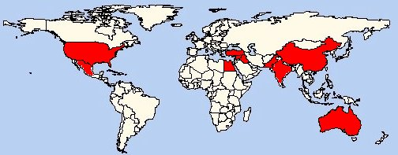
Dünyada sulanan alanların büyük bir kısmında sulamalara paralel olarak tuzluluk ve drenaj problemleri ortaya çıkmaktadır. Bu problemli alanların miktarı kesin bilinmemekteyse de sulanan alanların dörtte birini oluşturduğu tahmin edilmektedir. Tuzluluk probleminin ciddi boyutlarda olduğu ülkeler arasında Avustralya, Çin, Mısır, Hindistan, Irak, Meksika, Pakistan, Suriye, Türkiye ve A.B.D. öncelikle sayılabilir.

Slide 12
Toprağın tuzlu olması, o toprağın mineral özelliklerine bağlı olarak geçmişten beri var olan bir durumsa buna primer tuzluluk denir. Sonradan oluşan toprak tuzluluğunda ise tuzlulaşma ya doğal olaylar sonucunda ya da insan faktörünün etkisiyle oluşabilir.
Doğal yollarla tuzlulaşma, toprağın hidrolik özellikleriyle ve yeraltı suyunun derinlik ve tuzluluğu ile yakından ilgili olup genellikle yarı kurak iklim kuşağında görülmektedir. İnsan faktörüyle sulamalar sonucu ortaya çıkabilen tuzlulaşma ise sekonder tuzlulaşma adını alır ve sulanan bütün alanlarda bir tehlike olarak önemini korumaktadır.

Slide 13
Sulama suyu tuzluluğundan kaynaklanan toprak tuzluluğunun ortaya çıkardığı sorunların başlıcaları şunlardır.
1. Osmotik sorunlar: Toprak eriyiğindeki tuz konsantrasyonunun artmasıyla osmotik basıncın artması ve dolayısıyla bitki köklerinin topraktaki suyu alamaması olayı (fizyolojik kuraklık),
2. Toksisite sorunları: Toprak eriyiğindeki yüksek konsantrasyonlarda bulunan tuz bileşiklerinin bitkilere toksik (zehir) etki yapması,
3. Dispersiyon sorunu: Tuzlu topraklarda sodyum iyonunun diğer katyonlara göre oransal artışı nedeniyle kil kolloidlerinin dağılması ve toprakların fiziksel özelliklerinin bozulması.

Slide 14
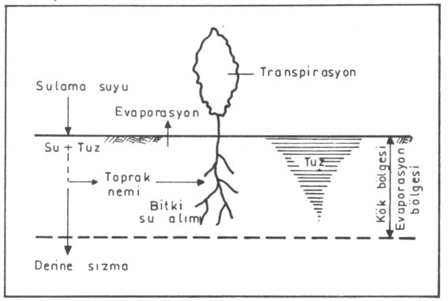
Sulamalardan Kaynaklanan Tuzlulaşma

Slide 15
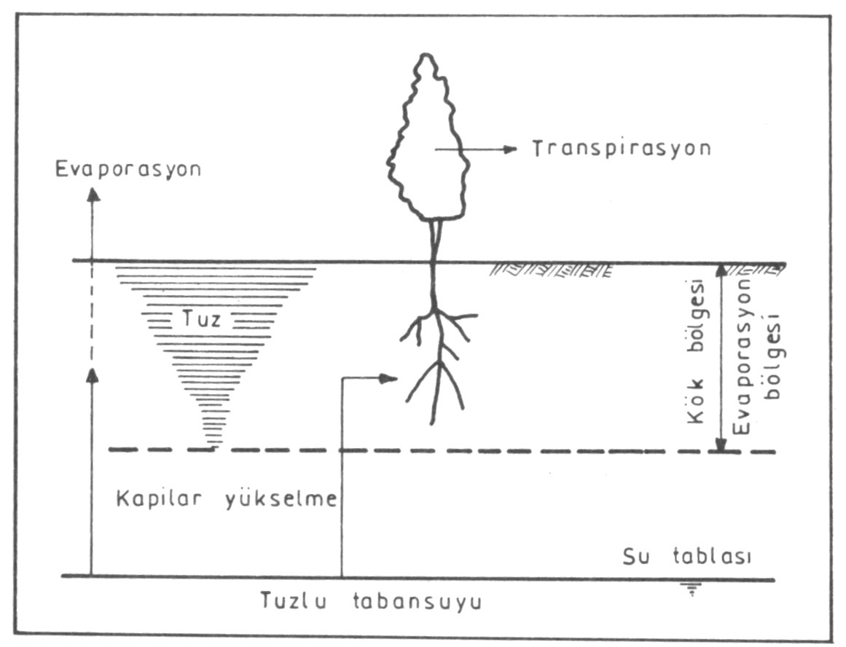
Tabansuyundan Kaynaklanan Tuzlulaşma

Slide 16
Teşekkür ederim

